Slide 1
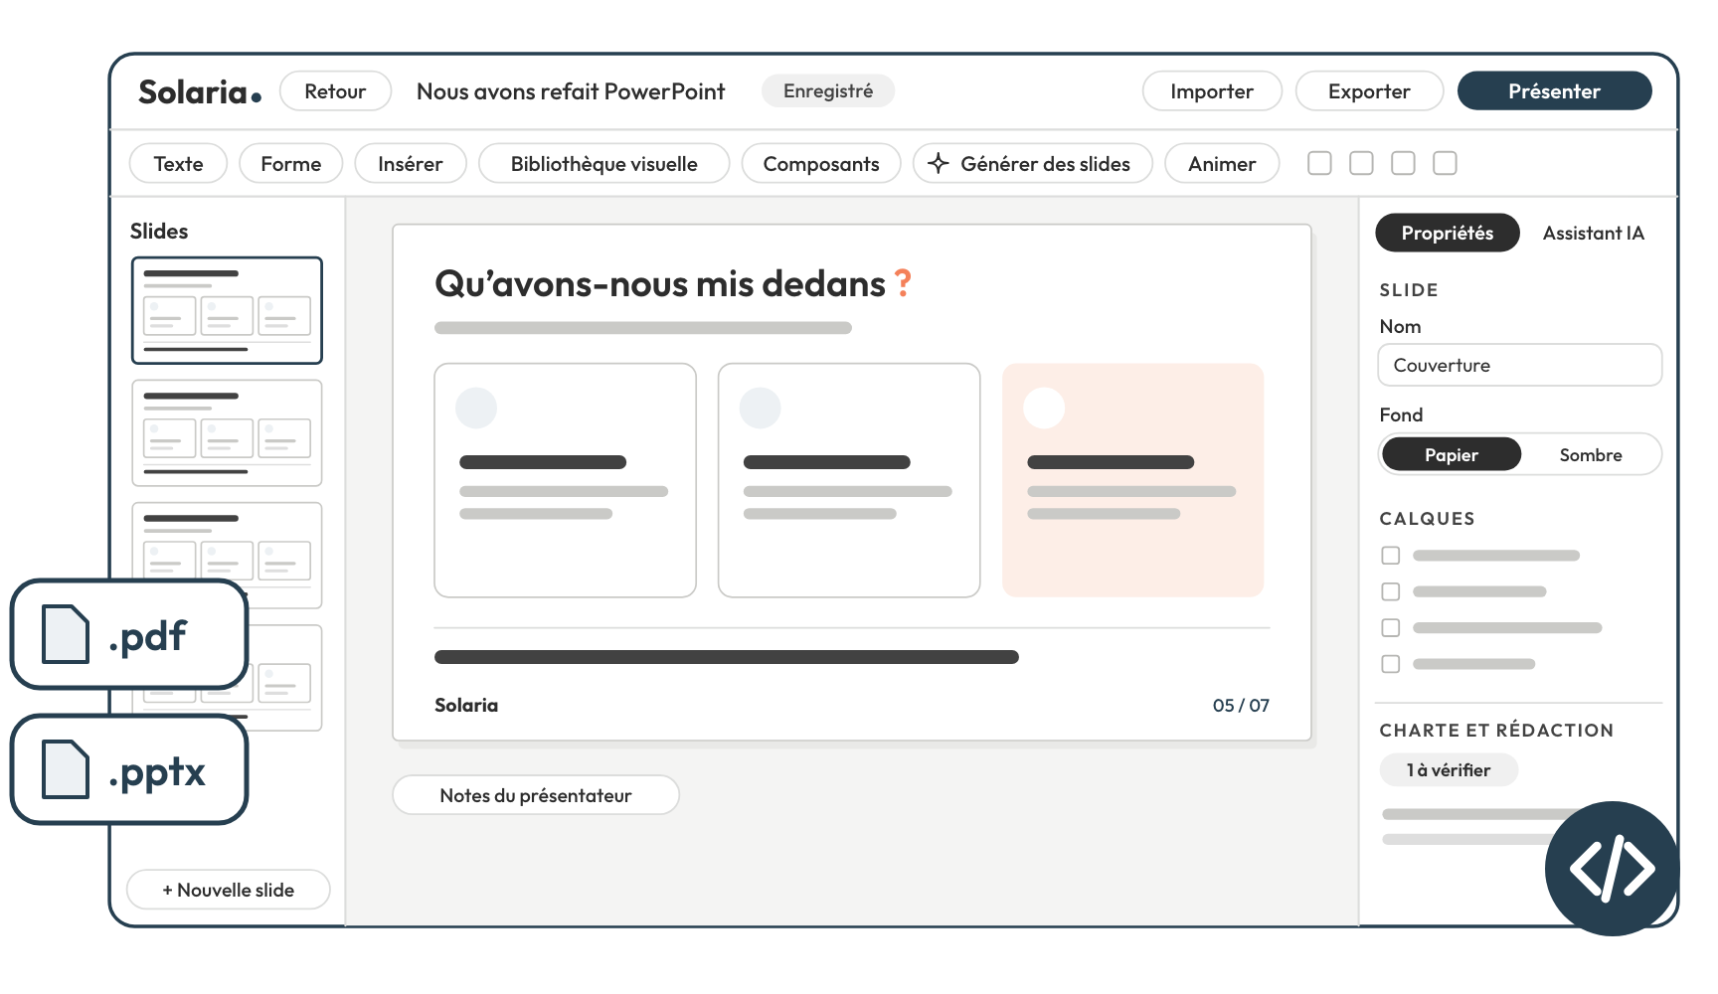

SOLARIA SLIDES, NOTRE POWERPOINT EN HTML
Publication Solaria
Pourquoi avons-nous
refait PowerPoint,
un week-end
de septembre ?
Comment deux points de vue sur nos présentations ont donné Solaria Slides, et comment l’équipe l’a adopté.
DEUX CHIFFRES POUR COMMENCER
2 jours
1 semaine
Article
Édition d’octobre 2026
de développement pour le MVP
de tests par toute l’équipe avant la production
Nous avons refait PowerPoint
01 / 07

Slide 2
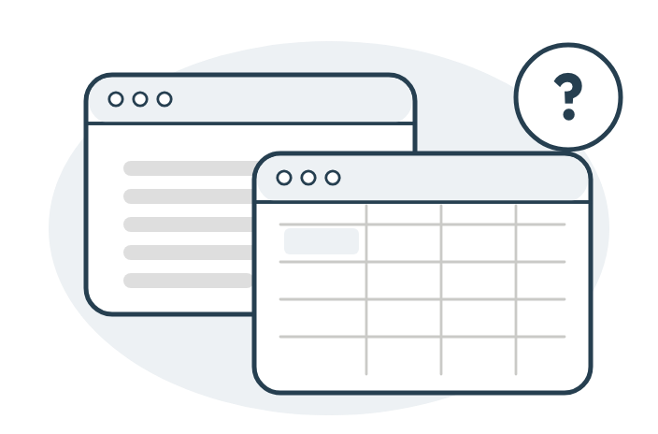
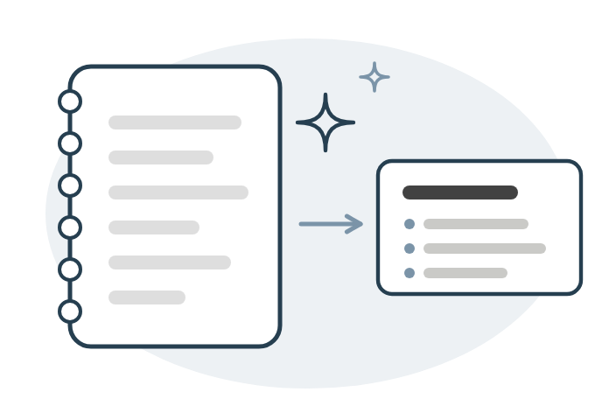
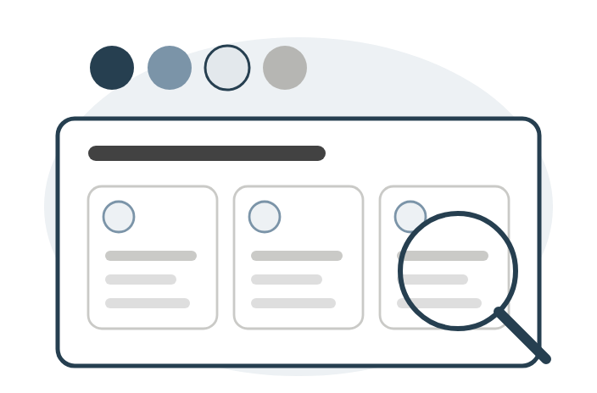
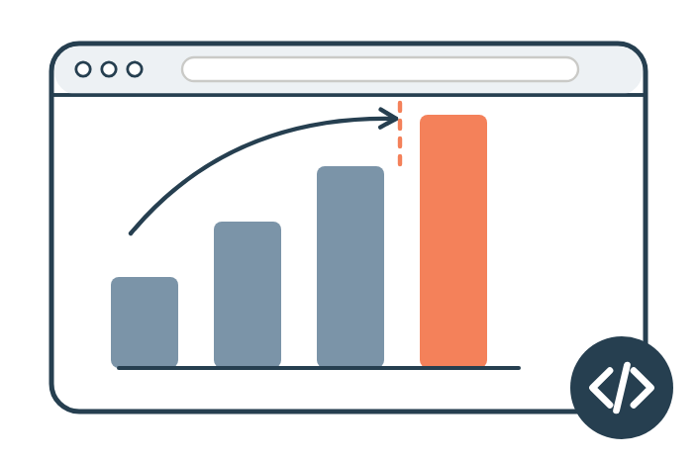



Qu’avons-nous essayé pour faire nos présentations ?
Quatre pistes, dans l’ordre où nous les avons explorées depuis la création de Solaria.
1
La suite bureautique
2
NotebookLM
3
Un skill .pptx maison
4
Le HTML
Microsoft 365 ou Google Workspace ? La question est revenue plus souvent qu’elle ne le méritait.
Un premier essai avec l’outil de Google pour produire nos présentations avec l’IA.
Notre design system, écrit comme un skill pour Claude et ChatGPT.
Les essais d’Alexandre, avec des schémas qui se construisent devant la salle et des mises en page hors gabarit.
CE QUE ÇA DONNAIT
CE QUE ÇA DONNAIT
CE QUE ÇA DONNAIT
CE QUE ÇA DONNAIT
Sans grand enthousiasme
Non modifiable et "AI slop"
Trop simpliste et "AI slop"
Liberté totale, mais complexe à retoucher
Les deux premiers essais restaient basiques ; le HTML d’Alexandre permettait des slides impossibles à faire dans PowerPoint.
Nous avons refait PowerPoint
02 / 07

Slide 3
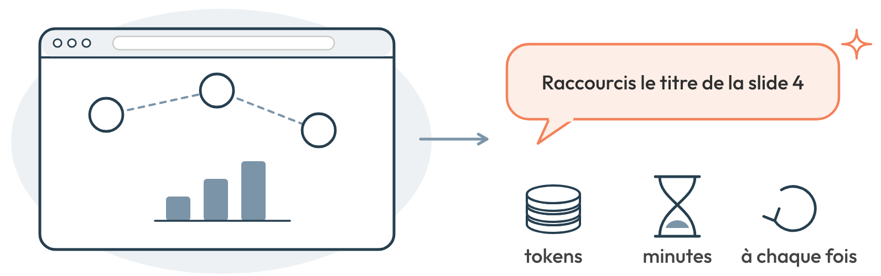
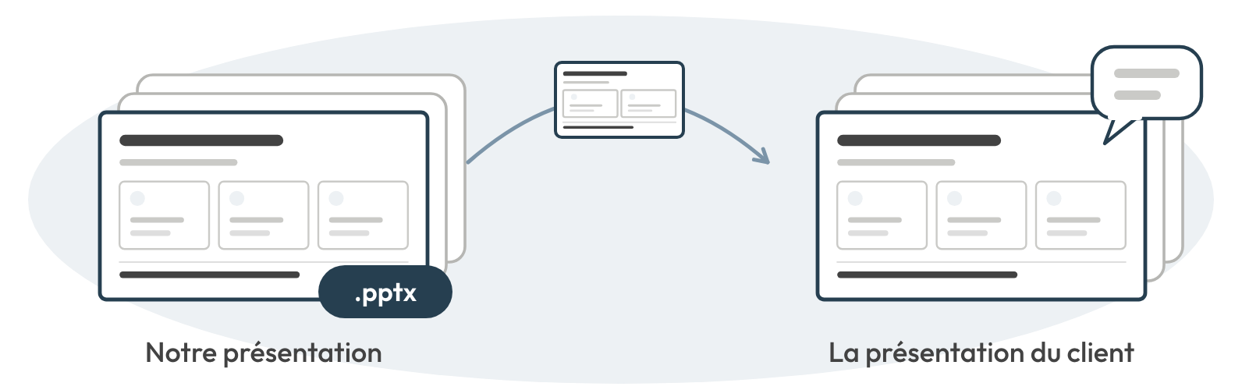

Quelles positions défendions-nous chez Solaria ?
Le format de nos présentations, vu par Alexandre et par Baptiste.
A
ALEXANDRE
B
BAPTISTE
Tout passer en HTML
Garder PowerPoint
CE QUE LE FORMAT DONNE
CE QU’IL COÛTE
L’ARGUMENT
LA CONDITION
Le standard qui va s’imposer selon lui, une liberté totale, et un PDF pour qui veut une version figée.
Rien ne se retouche à la main. Chaque retouche passe par l’IA ou par une correction dans le code, coûtant des tokens ou annulant le temps gagné.
Un format ancré depuis des décennies dans les habitudes des organisations, que le client ouvre et reprend.
Le HTML, d’accord, à condition de laisser aussi un PowerPoint au client en partant.
Entre ces deux positions, il y avait une solution : un éditeur en HTML qui se retouche à la main et s’exporte en PowerPoint.
Nous avons refait PowerPoint
03 / 07

Slide 4
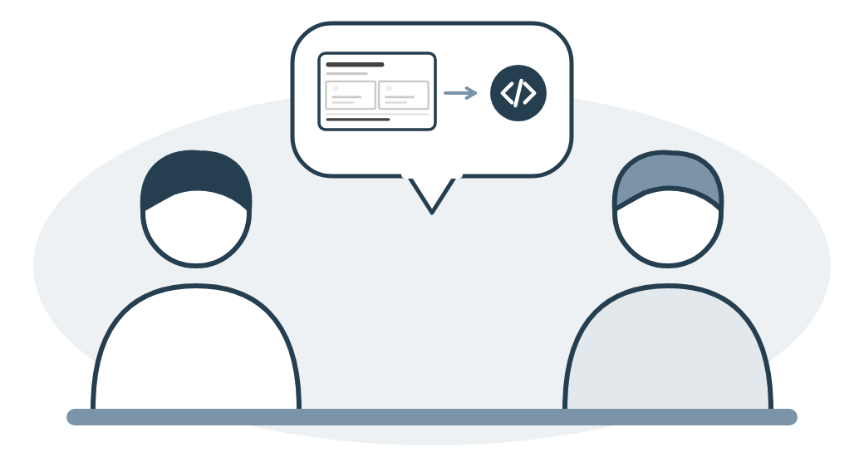


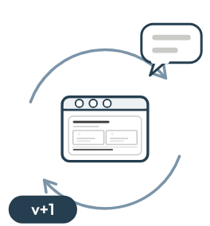
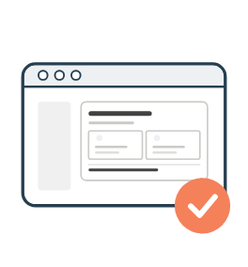
Comment sommes-nous passés de l’idée à la production ?
Une semaine, du vendredi de l’idée à la version stabilisée que toute l’équipe utilise.
« En fait, il faudrait refaire PowerPoint,
mais en HTML natif. »
Alexandre Brethes et Baptiste Lefort, un vendredi, au bout d’une énième discussion.
Vendredi
Samedi et dimanche
Les jours suivants
Au bout d’une semaine
L’idée
Le MVP
Les tests
La production
Au bout d’une énième discussion, nous tombons d’accord sur la même phrase.
Nous développons la première version de Solaria Slides avec Codex, en deux jours.
Toute l’équipe teste l’outil et fait ses retours ; les mises à jour s’enchaînent.
Une version stabilisée, meilleure que PowerPoint pour notre usage, que l’équipe adopte définitivement.
Le MVP était prêt en deux jours, et la version stabilisée est passée en production au bout d’une semaine.
Nous avons refait PowerPoint
04 / 07

Slide 5
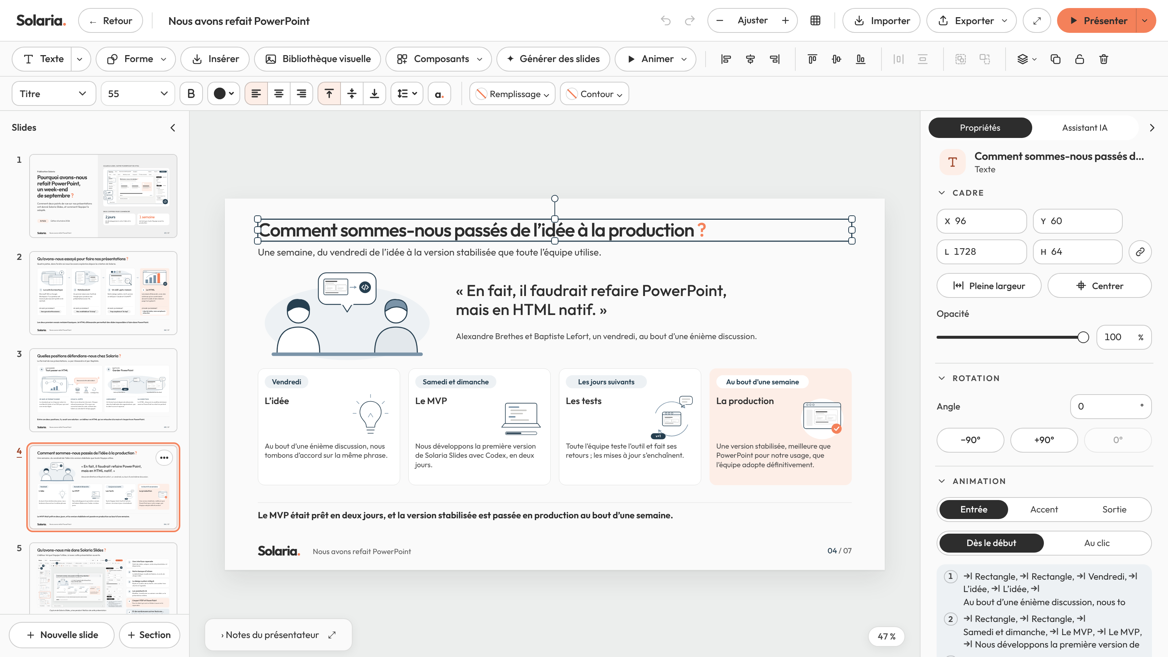

Qu’avons-nous mis dans Solaria Slides ?
L’éditeur tel que l’équipe l’utilise, ici avec cette présentation ouverte.
5
Une interface repensée
2
1
Volet des slides, calques, notes du présentateur et diaporama.
3
1
4
2
Notre banque d’icônes
La bibliothèque visuelle de Solaria, à un clic de chaque slide.
3
Le design system intégré
Styles et couleurs de la charte ; une couleur hors charte est signalée.
4
Les assistants IA
Modifier, transformer ou animer une slide, ou la présentation entière.
5
L’export PDF et PowerPoint
Pour le client qui veut un fichier à ouvrir et à reprendre.
Capture de Solaria Slides, prise pendant l'édition de cette présentation
Et de nombreuses autres features...
6
La liste est trop longue pour toutes les mettre.
Nous avons refait PowerPoint
05 / 07

Slide 6
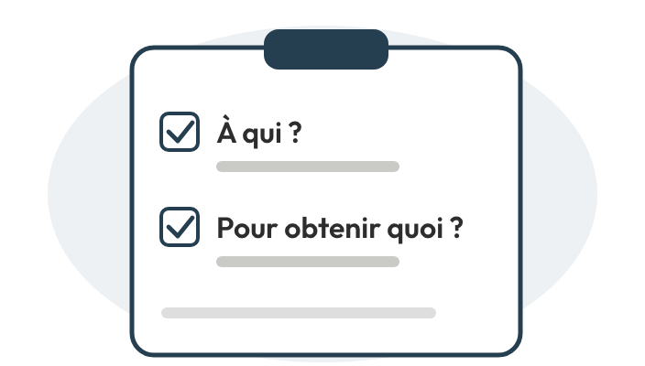
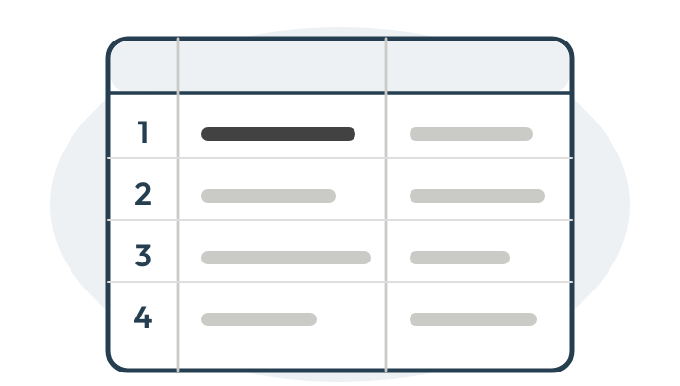
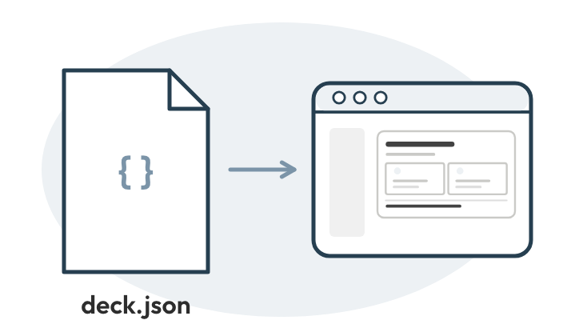
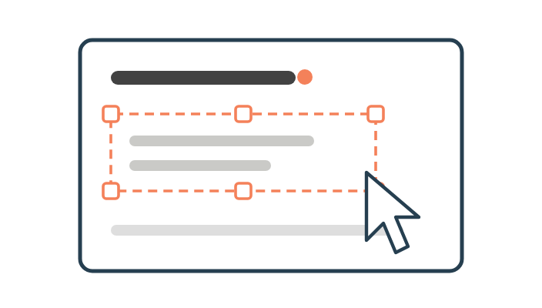




Comment fabriquons-nous une présentation aujourd’hui ?
Le chemin habituel, du cadrage à la retouche, avec un skill partagé dans toute l’équipe.
1
Cadrer
2
Le storyboard
3
Générer
4
Retoucher
Le skill demande à qui s’adresse la présentation et ce qu’elle doit obtenir.
Une ligne par slide : son titre, ce qu’elle montre, sa figure et sa source.
Le skill écrit la présentation directement dans Solaria Slides, sans import.
Nous reprenons chaque slide à la souris, comme un vrai PowerPoint.
L’AUTRE CHEMIN
PENDANT LA RETOUCHE
Partir d’une page blanche et tout faire à la main, à l’ancienne.
L’éditeur recharge le deck dès que le fichier change : une modification demandée à l’IA s’affiche aussitôt.
Le skill prépare le contenu et le deck ; la retouche finale se fait à la main, comme dans PowerPoint.
Nous avons refait PowerPoint
06 / 07

Slide 7
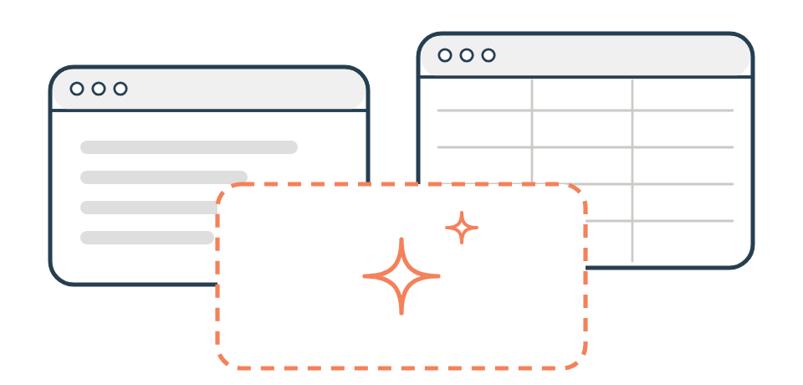
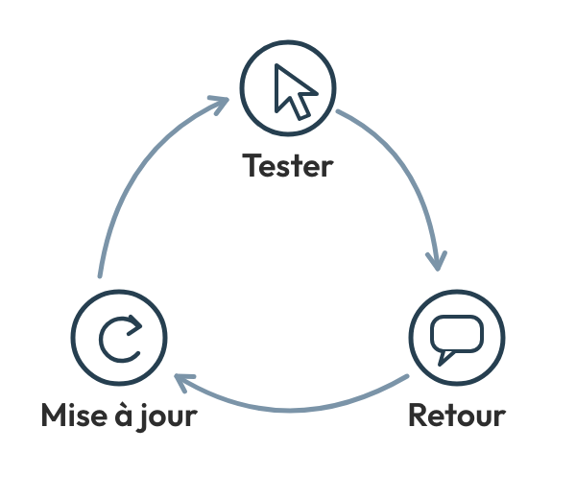


Comment l’équipe a-t-elle adopté Solaria Slides ?
Du premier week-end de développement au passage de toute l’équipe, à la date d’octobre 2026.
Développement
Tests
Adoption
1 week-end
1 semaine
1 journée
pour développer le MVP avec Codex
de tests, de retours et de mises à jour par toute l’équipe
pour passer du PPTX à Solaria Slides, une fois la version stabilisée
POURQUOI L’ADOPTION A ÉTÉ RAPIDE, SELON NOUS
LA QUESTION QUI RESTE
Nous ne sommes que trois, ce qui aide. Surtout, tout le monde a testé l’outil dès les premiers jours. Chaque retour donnait lieu à une mise à jour, jusqu’à une version stabilisée, meilleure que PowerPoint pour notre usage.
Combien des logiciels que nous subissons chaque jour ne doivent leur place qu’au fait que personne n’avait songé à les refaire ?
Un week-end de développement et une semaine de tests ont suffi pour que toute l’équipe passe à Solaria Slides.
Nous avons refait PowerPoint
07 / 07

